Slide 1
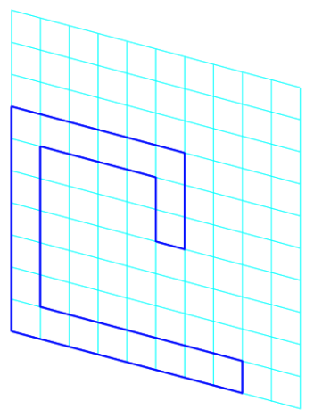
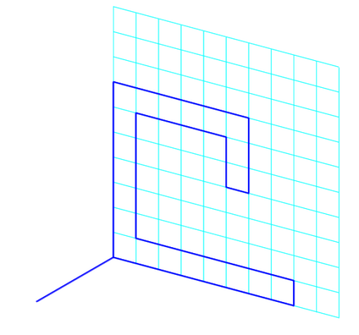
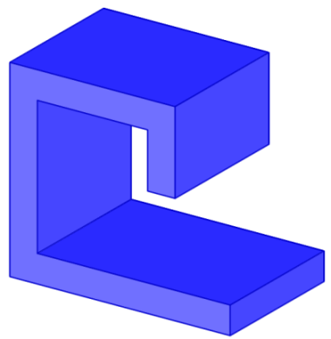
EXTRUSION
(Anwendung: Schiebkörper, Schiebflächen)
Erzeugung eines Profileisens aus einem Polygon durch Extrusion entlang einer Strecke

Slide 2
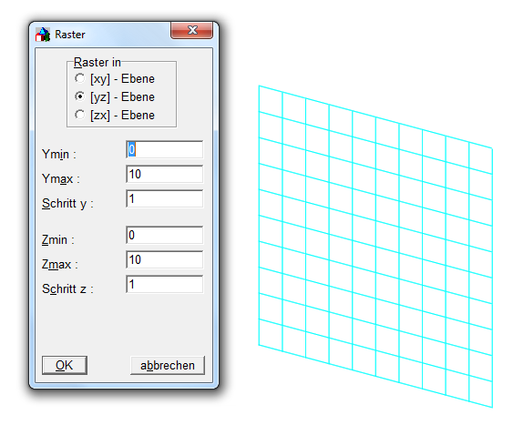
Lösungsschritte >>>
Vorbereitungen für das Profil
Raster festlegen

Slide 3
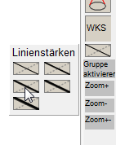
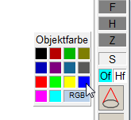
Lösungsschritte >>>
Vorbereitungen für das Profil
Linienstärke 3 einstellen
Objektfarbe wählen

Slide 4
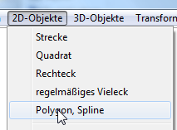
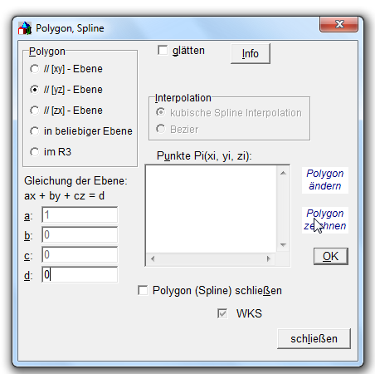
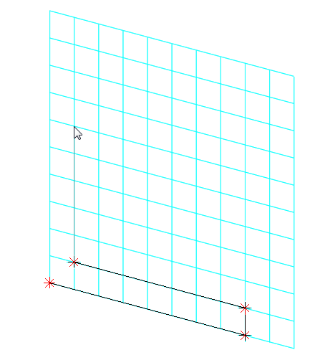
Profil zeichnen
Lösungsschritte >>>
Polygon schließen und als
„Fläche“ definieren

Slide 5
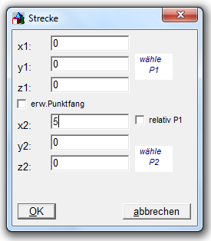
Schiebstrecke festlegen
Lösungsschritte >>>
Strecke hier normal zur Profilebene

Slide 6
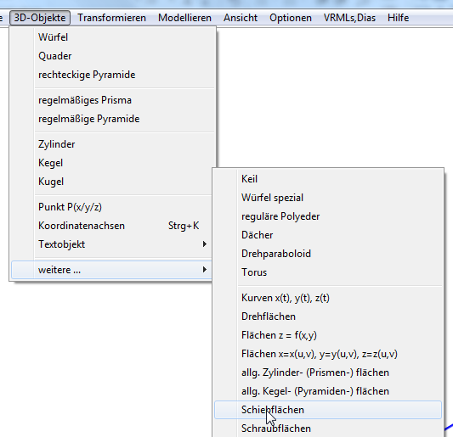
Menü: 3D-Objekte – weitere … – Schiebflächen
Lösungsschritte >>>

Slide 7
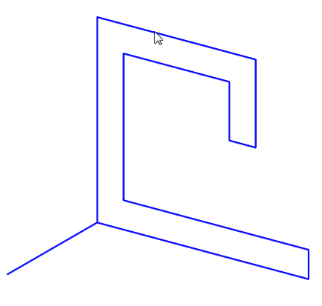
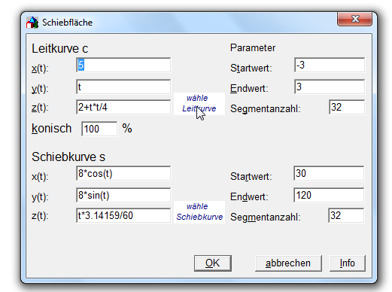
weiter mit …
Lösungsschritte >>>

Slide 8
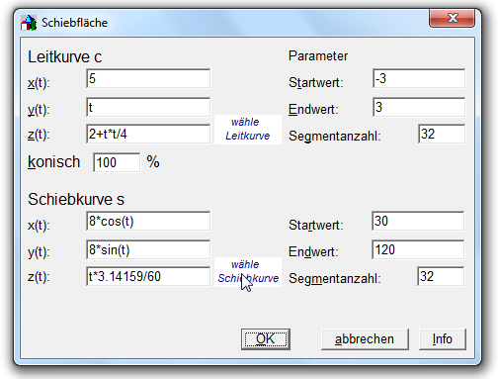
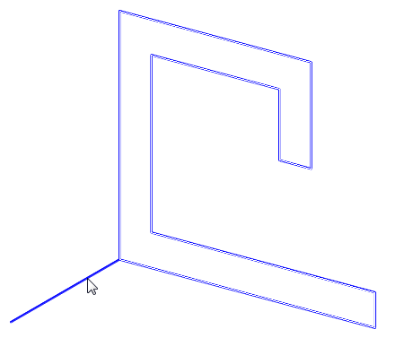
weiter mit …
Lösungsschritte >>>
Strecke nahe am Profil anklicken

Slide 9
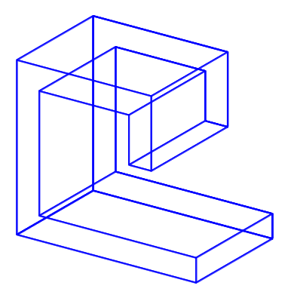
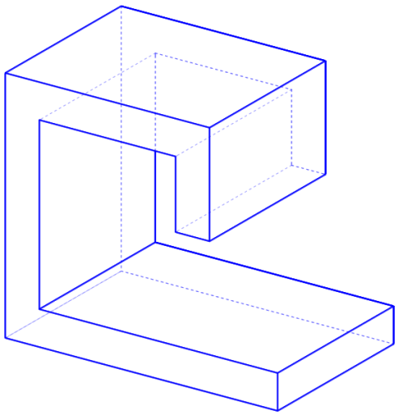
Das fertige Profileisen …
als Drahtmodell
als Volumenmodell
als Volumenmodell schattiert

